Slide 1
第 3 章 数据链路层

Slide 2
第 3 章 数据链路层
3.1 使用点对点信道的数据链路层
3.2 点对点协议 PPP
3.3 使用广播信道的数据链路层
3.4 扩展的以太网
3.5 高速以太网

Slide 3
数据链路层使用的信道
数据链路层使用的信道主要有以下两种类型：
点对点信道。这种信道使用一对一的点对点通信方式。
广播信道。这种信道使用一对多的广播通信方式，因此过程比较复杂。广播信道上连接的主机很多，因此必须使用专用的共享信道协议来协调这些主机的数据发送。

Slide 4
数据链路层的简单模型
主机 H₁ 向 H₂ 发送数据
路由器 R₁
路由器 R₃
主机 H₁
路由器 R₂
主机 H₂
电话网
局域网
广域网
局域网
H₁ 到H₂ 所经过的网络可以是多种的
H₁
从层次上来看数据的流动
H₂
应用层
应用层
运输层
R₁
R₂
R₃
运输层
网络层
网络层
网络层
网络层
网络层
链路层
链路层
链路层
链路层
链路层
物理层
物理层
物理层
物理层
物理层
数据链路层的地位

Slide 5
数据链路层的简单模型( 续）
主机 H₁ 向 H₂ 发送数据
路由器 R₁
路由器 R₃
主机 H₁
路由器 R₂
主机 H₂
电话网
局域网
广域网
局域网
H₁ 到H₂ 所经过的网络可以是多种的
H₁
仅从数据链路层观察帧的流动
H₂
应用层
应用层
运输层
R₁
R₂
R₃
运输层
网络层
网络层
网络层
网络层
网络层
链路层
链路层
链路层
链路层
链路层
物理层
物理层
物理层
物理层
物理层
不同的链路层可能采用不同的数据链路层协议
只考虑数据在数据链路层的流动

Slide 6
3.1 使用点对点信道的数据链路层
3.1.1 数据链路和帧
3.1.2 三个基本问题

Slide 7
3.1.1 数据链路和帧
链路 (link) 是一条无源的点到点的物理线路段，中间没有任何其他的交换结点。
一条链路只是一条通路的一个组成部分。
数据链路 (data link) 除了物理线路外，还必须有通信协议来控制这些数据的传输。若把实现这些协议的硬件和软件加到链路上，就构成了数据链路。
现在最常用的方法是使用适配器（即网卡）来实现这些协议的硬件和软件。
一般的适配器都包括了数据链路层和物理层这两层的功能。

Slide 8
3.1.1 数据链路和帧
也有人采用另外的术语。这就是把链路分为物理链路和逻辑链路。
物理链路就是上面所说的链路。
逻辑链路就是上面的数据链路，是物理链路加上必要的通信协议。
早期的数据通信协议曾叫做通信规程 (procedure)。因此在数据链路层，规程和协议是同义语。

Slide 9
数据链路层传送的是帧
结点 A
结点 B
网络层
IP 数据报
IP 数据报
数据
链路层
装入
取出
帧
帧
物理层
1010… …0110
1010… …0110
链路
(a) 三层的简化模型
结点 A
结点 B
数据
链路层
发送
接收
帧
帧
链路
(b) 只考虑数据链路层
使用点对点信道的数据链路层

Slide 10
数据链路层像个数字管道
常常在两个对等的数据链路层之间画出一个数字管道，而在这条数字管道上传输的数据单位是帧。
数据链路层不必考虑物理层如何实现比特传输的细节。甚至还可以更简单地设想好像是沿着两个数据链路层之间的水平方向把帧直接发送到对方。
结点
结点
帧
帧

Slide 11
3.1.2 三个基本问题
数据链路层协议有许多种，但有三个基本问题则是共同的。这三个基本问题是：
1. 封装成帧
2. 透明传输
3. 差错控制

Slide 12
1. 封装成帧
封装成帧 (framing) 就是在一段数据的前后分别添加首部和尾部，然后就构成了一个帧。确定帧的界限。
首部和尾部的一个重要作用就是进行帧定界。
每一种链路层协议都规定了所能传送的帧的数据部分长度上限——最大传送单元MTU。

Slide 13
封装成帧
帧开始
IP 数据报
帧结束
发送
帧首部
帧的数据部分
帧尾部
≤ MTU
数据链路层的帧长
从这里开始发送
用帧首部和帧尾部封装成帧

Slide 14
用控制字符进行帧定界的方法举例
当数据是由可打印的 ASCII 码组成的文本文件时，帧定界可以使用特殊的帧定界符。
控制字符 SOH (Start Of Header) 放在一帧的最前面，表示帧的首部开始。另一个控制字符 EOT (End Of Transmission) 表示帧的结束。
SOH和EOT都是控制字符的名称，它们的十六进制编码分别是01和04。SOH并不是指S、O、H三个字符。

Slide 15
用控制字符进行帧定界的方法举例
帧开始符
帧结束符
SOH
装在帧中的数据部分
EOT
帧
发送在前
用控制字符进行帧定界的方法举例

Slide 16
2. 透明传输
如果数据中的某个字节的二进制代码恰好和 SOH 或 EOT 一样，数据链路层就会错误地“找到帧的边界”。
出现了“EOT”
完整的帧
发送
在前
数据部分
SOH
EOT
EOT
被接收端
误认为是一个帧
被接收端当作无效帧而丢弃
数据部分恰好出现与 EOT 一样的代码

Slide 17
解决透明传输问题
解决方法：字节填充 (byte stuffing) 或字符填充 (character stuffing)。
发送端的数据链路层在数据中出现控制字符“SOH”或“EOT”的前面插入一个转义字符“ESC” (其十六进制编码是 1B)。
接收端的数据链路层在将数据送往网络层之前删除插入的转义字符。
如果转义字符也出现在数据当中，那么应在转义字符前面插入一个转义字符 ESC。当接收端收到连续的两个转义字符时，就删除其中前面的一个。

Slide 18
用字节填充法解决透明传输的问题
帧开始符
帧结束符
原始数据
SOH
EOT
SOH
ESC
SOH
EOT
字节填充
字节填充
字节填充
字节填充
SOH
ESC
EOT
ESC
SOH
ESC
ESC
ESC
SOH
EOT
经过字节填充后发送的数据
发送
在前
用字节填充法解决透明传输的问题

Slide 19
习题：
1、在一个数据链路协议中使用字符填充的首尾定界法，已知A、ESC、SOH、EOT的ASCII编码如下：
A01000111、ESC11100000、SOH00000001、EOT00000100，求为传送4个字符A、ESC、SOH、EOT所组织的帧而实际发送的二进制序列。
实际发送的字符序列是SOH、A、ESC、ESC、ESC、SOH、ESC、EOT、EOT，对应的二进制序列是00000001 01000111 11100000 11100000 11100000 00000001 11100000 00000100 00000100.

Slide 20
3. 差错检测
在传输过程中可能会产生比特差错：1 可能会变成 0 ，而 0 也可能变成 1。
在一段时间内，传输错误的比特占所传输比特总数的比率称为误码率 BER (Bit Error Rate)。
误码率与信噪比有很大的关系。
为了保证数据传输的可靠性，在计算机网络传输数据时，必须采用各种差错检测措施。

Slide 21
循环冗余检验的原理
在数据链路层传送的帧中，广泛使用了循环冗余检验 CRC 的检错技术。
在发送端，先把数据划分为组。假定每组 k 个比特。
假设待传送的一组数据 M = 101001（现在 k = 6）。我们在 M 的后面再添加供差错检测用的 n 位冗余码一起发送。

Slide 22
冗余码的计算
进行 2^{n} 乘 M 的运算，这相当于在 M 后面添加 n 个 0。
得到的 (k + n) 位的数除以（模2除法）事先选定好的长度为 (n + 1) 位的除数 P，得出商是 Q 而余数是 R，余数 R 比除数 P 少 1 位，即 R 是 n 位。
将余数 R 作为冗余码拼接在数据 M 后面发送出去。

Slide 23
冗余码的计算举例
模2减法运算的规则:
按位运算，1-1=0, 1-0=1, 0-1=1, 0-0=1（相同为0，不同为1）.
模2除法运算的规则:
（1）当部分余数的位数小于除数的位数时，除法停止；
（2）当被除数的位数小于除数的位数时，则商为0，余数是被除数；
（3）只要被除数或中间被除数的位数大于等于除数的位数，商相应的位就取1，否则取0.

Slide 24
冗余码的计算举例
现在 k = 6, M = 101001。
设 n = 3, 除数 P = 1101，
被除数是 2^{n}M = 101001000。
模 2 除法运算的结果是：商 Q = 110101，
余数 R = 001。
把余数 R 作为冗余码添加在数据 M 的后面发送出去。发送的数据是：2^{n}M + R
即：101001001，共 (k + n) 位。

Slide 25
循环冗余检验的原理说明
1
1
0
1
0
1
Q (商)
P (除数)
1101
101001000
2^{n}M (被除数)
1101
进行模2减法
111
0
1110就是中间被除数
1101
11
1
0
1101
11
0
0
1101
1
R (余数)，作为 FCS

Slide 26
帧检验序列 FCS
在数据后面添加上的冗余码称为帧检验序列 FCS (Frame Check Sequence)。
循环冗余检验 CRC 和帧检验序列 FCS 并不等同。
CRC 是一种常用的检错方法，而 FCS 是添加在数据后面的冗余码。

Slide 27
接收端对收到的每一帧进行 CRC 检验
在接收端把收到的数据以帧为单位进行CRC检验：把收到的每一帧都除以同样的除数P（模2运算），然后检查得到的余数R。
(1) 若得出的余数 R = 0，则判定这个帧没有差错，就接受 (accept)。
(2) 若余数 R ≠ 0，则判定这个帧有差错，就丢弃。

Slide 28
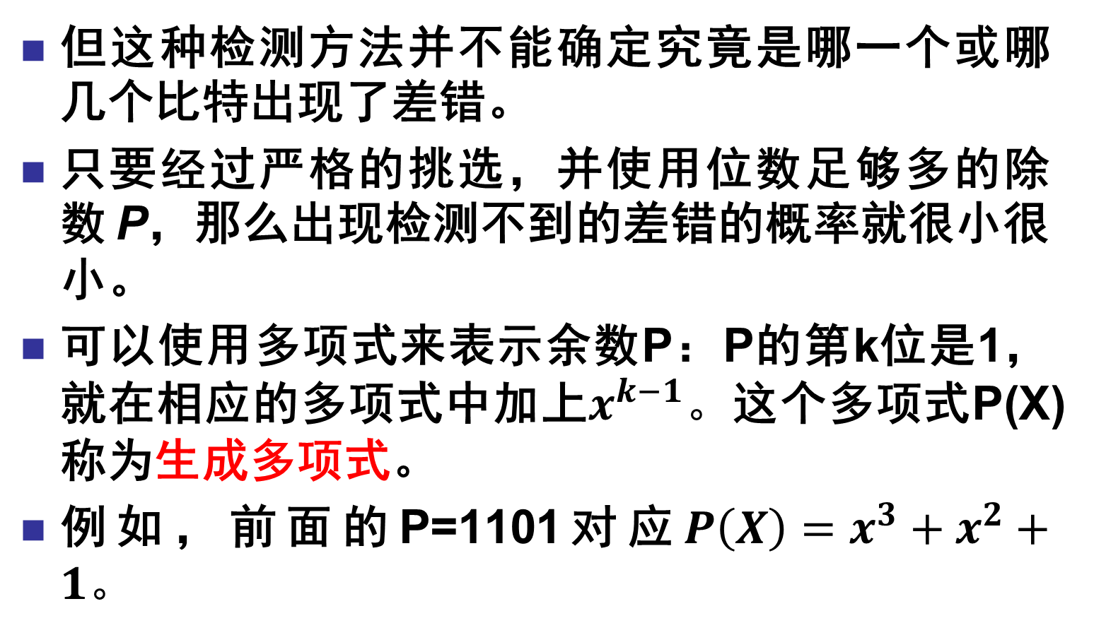
接收端对收到的每一帧进行 CRC 检验
但这种检测方法并不能确定究竟是哪一个或哪几个比特出现了差错。
只要经过严格的挑选，并使用位数足够多的除数 P，那么出现检测不到的差错的概率就很小很小。
可以使用多项式来表示余数P：P的第k位是1，就在相应的多项式中加上$x^{k−1}。$这个多项式P(X)称为生成多项式。
例如，前面的P=1101对应$P\left(X\right)=x^{3}+x^{2}+1。$

Slide 29
应当注意
仅用循环冗余检验 CRC 差错检测技术只能做到无差错接受 (accept)。
“无差错接受”是指：“凡是接受的帧（即不包括丢弃的帧），我们都能以非常接近于 1 的概率认为这些帧在传输过程中没有产生差错”。
也就是说：“凡是接收端数据链路层接受的帧都没有传输差错”（有差错的帧就丢弃而不接受）。
要做到“可靠传输”（即发送什么就收到什么）就必须再加上确认和重传机制。

Slide 30
应当注意
应当明确，“无比特差错”与“无传输差错”是不同的概念。
在数据链路层使用 CRC 检验，能够实现无比特差错的传输，但这还不是可靠传输。
本章介绍的数据链路层协议都不是可靠传输的协议。

Slide 31
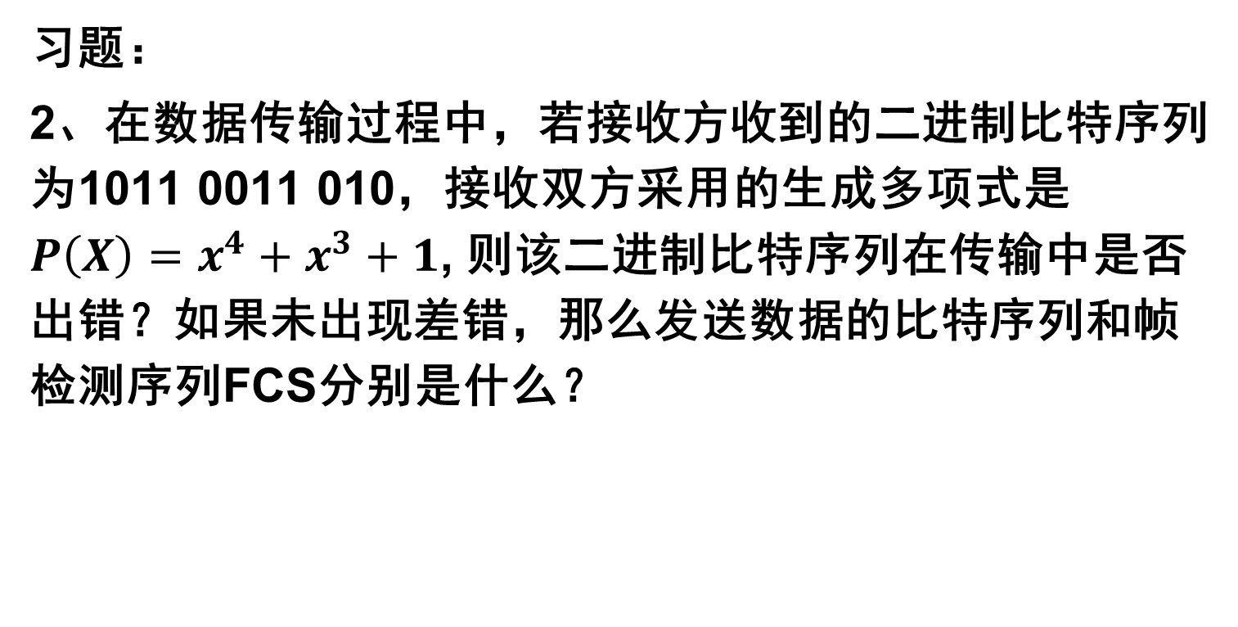
习题：
2、在数据传输过程中，若接收方收到的二进制比特序列为1011 0011 010，接收双方采用的生成多项式是$P\left(X\right)=x^{4}+x^{3}+1$, 则该二进制比特序列在传输中是否出错？如果未出现差错，那么发送数据的比特序列和帧检测序列FCS分别是什么？

Slide 32
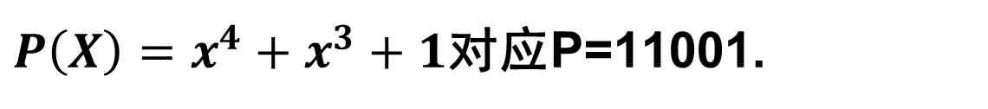
$P\left(X\right)=x^{4}+x^{3}+1$对应P=11001.
1101010
余数为0，所以传输过程中没有出现差错，发送数据的比特序列是1011001，帧检测序列FCS是1010.
11001
10110011010
11001
11110
11001
11111
11001
11001
11001
0

Slide 33
3.2 点对点协议 PPP
3.2.1 PPP 协议的特点
3.2.2 PPP 协议的帧格式
3.2.3 PPP 协议的工作状态

Slide 34
3.2.1 PPP 协议的特点
对于点对点的链路，目前使用得最广泛的数据链路层协议是点对点协议 PPP (Point-to-Point Protocol)。
用户使用拨号电话线接入互联网时， 用户计算机和 ISP（互联网服务提供者） 进行通信时所使用的数据链路层协议就是 PPP 协议。
PPP 协议在1994年就已成为互联网的正式标准。

Slide 35
用户到 ISP 的链路使用 PPP 协议
已向互联网管理机构
申请到一批 IP 地址
用
户
接入网
至互联网
ISP
PPP 协议

Slide 36
1. PPP 协议应满足的需求
简单 —— 这是首要的要求。
封装成帧 —— 必须规定特殊的字符作为帧定界符。
透明性 —— 必须保证数据传输的透明性。
多种网络层协议 —— 能够在同一条物理链路上同时支持多种网络层协议。
多种类型链路 —— 能够在多种类型的链路上运行。
差错检测 —— 能够对接收端收到的帧进行检测，并立即丢弃有差错的帧。

Slide 37
1. PPP 协议应满足的需求（续）
检测连接状态 —— 能够及时自动检测出链路是否处于正常工作状态。
最大传送单元 —— 必须对每一种类型的点对点链路设置最大传送单元 MTU 的标准默认值，促进各种实现之间的互操作性。
网络层地址协商 —— 必须提供一种机制使通信的两个网络层实体能够通过协商知道或能够配置彼此的网络层地址。
数据压缩协商 —— 必须提供一种方法来协商使用数据压缩算法。

Slide 38
2. PPP 协议不需要的功能
在TCP/IP协议族中，可靠传输由运输层的TCP协议负责，因此数据链路层的PPP协议不需要进行纠错、设置序号、流量控制。
PPP协议不支持多点线路（即一个主站轮流和链路上的多个从站进行通信），而只支持点对点的链路通信。
PPP协议只支持全双工链路。

Slide 39
3. PPP 协议的组成
PPP 协议有三个组成部分：
(1) 一个将 IP 数据报封装到串行链路的方法。IP数据报在PPP帧中就是其信息部分。
(2) 链路控制协议 LCP (Link Control Protocol)。
(3) 网络控制协议 NCP (Network Control Protocol)。

Slide 40
习题：
1、PPP协议提供的功能有（ ）。
A、一种成帧方法
B、链路控制协议
C、网络控制协议
D、A、B和C都是
答案：D

Slide 41
3.2.2 PPP 协议的帧格式
PPP 帧的首部和尾部分别为 4 个字段和 2 个字段。
首部的第一个字段和尾部的第二个字段都是标志字段，规定为标志字段 0x7E （符号“0x”表示后面的字符是用十六进制表示）。标志字段表示一个帧的开始或结束。连续两帧之间只需要用一个标志字段。
地址字段 A 规定为 0xFF。
控制字段 C 规定为 0x03。这两个字段实际上并不起作用。
PPP 是面向字节的，所有的 PPP 帧的长度都是整数字节。

Slide 42
PPP 协议的帧格式
IP 数据报
先发送
首部
尾部
F
A
C
F
7E
FF
03
协议
信 息 部 分
FCS
7E
字节
1
1
1
2
不超过 1500 字节
2
1
PPP 帧
PPP 有一个 2 个字节的协议字段。其值
若为 0x0021，则信息字段就是 IP 数据报。
若为 0x8021，则信息字段是网络控制数据。
若为 0xC021，则信息字段是 PPP 链路控制数据。

Slide 43
透明传输问题
当信息字段中出现和标志字段一样的比特组合（0X7E）时，就必须采取一些措施使这种比特组合不出现在信息字段中。
同步传输：一连串的比特连续传送
异步传输：逐个字符地传送
当 PPP 用在异步传输时，就使用一种特殊的字符填充法。
当 PPP 用在同步传输链路时，协议规定采用零比特填充方法。

Slide 44
零比特填充
在发送端，扫描整个信息字段，只要发现有 5 个连续 1，则立即填入一个 0。
接收端，对帧中的信息字段进行扫描。每当发现 5 个连续1时，就把这 5 个连续 1 后的一个 0 删除。

Slide 45
零比特填充
信息字段中出现了和
标志字段 F 完全一样
的 8 比特组合
0 1 0 0 1 1 1 1 1 1 0 0 0 1 0 1 0
会被误认为是标志字段 F
发送端在 5 个连 1 之后
填入 0 比特再发送出去
0 1 0 0 1 1 1 1 1 0 1 0 0 0 1 0 1 0
发送端填入 0 比特
0 1 0 0 1 1 1 1 1 0 1 0 0 0 1 0 1 0
接收端把 5 个连 1
之后的 0 比特删除
接收端删除填入的 0 比特
零比特的填充与删除

Slide 46
2、在PPP协议中使用零比特填充方法，已知A、ESC、SOH、EOT的ASCII编码如下：
A01000111、ESC11100000、SOH00000001、EOT00000100，求为传送4个字符A、ESC、SOH、EOT所组织的帧而实际发送信息字段的二进制序列。
信息字段对应的二进制序列是01000111 110100000 00000001 00000100.

Slide 47
3、为实现透明传输（在异步线路中），PPP协议使用的填充方法是（ ）。
A、位填充
B、字符填充
C、对字符数据使用字符填充，对非字符数据使用位填充
D、对字符数据使用位填充，对非字符数据使用字符填充
答案：B

Slide 48
3.2.3 PPP 协议的工作状态
当用户拨号接入 ISP 时，路由器的调制解调器对拨号做出确认，并建立一条物理连接。这时，PPP就进入“链路建立”状态。
这时LCP开始协商一些配置选项，即发送LCP的配置请求帧。协商结束后双方就建立了LCP链路，进入了“鉴别”状态。
若鉴别成功，则进入“网络层协议”状态。然后进行网络层配置，配置完成后就进入“链路打开”状态。
通信完毕时，NCP 释放网络层连接，收回原来分配出去的 IP 地址。接着，LCP 释放数据链路层连接。最后释放的是物理层的连接。

Slide 49
链路静止
设备之间无链路
LCP 配置
协商失败
物理层连接建立
LCP 链路
终止
链路建立
物理链路
LCP 配置协商
鉴别失败
链路终止
鉴别
LCP 链路
鉴别成功或无需鉴别
链路故障或
关闭请求
网络层协议
已鉴别的 LCP 链路
NCP 配置协商
链路打开
已鉴别的 LCP 链路
和 NCP 链路
PPP 协议的状态图

Slide 50
4、PPP协议中LCP帧的作用是（ ）。
A、在建立状态阶段协商数据链路协议的选项
B、配置网络层协议
C、检查数据链路层的错误，并通知错误信息
D、安全控制，保护通信双方的数据安全
答案：A

Slide 51
3.3 使用广播信道的数据链路层
3.3.1 局域网的数据链路层
3.3.2 CSMA/CD 协议
3.3.3 使用集线器的星形拓扑
3.3.4 以太网的信道利用率
3.3.5 以太网的 MAC 层

Slide 52
3.3.1 局域网的数据链路层
局域网最主要的特点是：
网络为一个单位所拥有；
地理范围和站点数目均有限。
局域网具有如下主要优点：
具有广播功能，从一个站点可很方便地访问全网。局域网上的主机可共享连接在局域网上的各种硬件和软件资源。
便于系统的扩展和逐渐地演变，各设备的位置可灵活调整和改变。
提高了系统的可靠性、可用性和残存性。

Slide 53
局域网拓扑结构
集线器
匹配电阻
总线网
星形网
干线耦合器
环形网

Slide 54
媒体共享技术
静态划分信道
频分复用
时分复用
波分复用
码分复用
动态媒体接入控制（多点接入）
随机接入
受控接入 ，如多点线路探询 (polling)，或轮询。

Slide 55
1. 以太网的两个标准
DIX Ethernet V2 是世界上第一个局域网产品（以太网）的规约。
IEEE 802.3 是第一个 IEEE 的以太网标准。
DIX Ethernet V2 标准与 IEEE 的 802.3 标准只有很小的差别，因此可以将 802.3 局域网简称为“以太网”。
严格说来，“以太网”应当是指符合 DIX Ethernet V2 标准的局域网 。

Slide 56
数据链路层的两个子层
为了使数据链路层能更好地适应多种局域网标准，IEEE 802 委员会就将局域网的数据链路层拆成两个子层：
逻辑链路控制 LLC (Logical Link Control)子层；
媒体接入控制 MAC (Medium Access Control)子层。
与接入到传输媒体有关的内容都放在 MAC子层，而 LLC 子层则与传输媒体无关。
不管采用何种协议的局域网，对 LLC 子层来说都是透明的。

Slide 57
局域网对 LLC 子层是透明的
LLC 子层看不见
下面的局域网
网络层
网络层
逻辑链路控制
LLC
LLC
数据
链路层
媒体接入控制
MAC
局 域 网
MAC
物理层
物理层
站点 1
站点 2

Slide 58
一般不考虑 LLC 子层
由于 TCP/IP 体系经常使用的局域网是 DIX Ethernet V2 而不是 802.3 标准中的几种局域网，因此现在 802 委员会制定的逻辑链路控制子层 LLC（即 802.2 标准）的作用已经不大了。
很多厂商生产的适配器上就仅装有 MAC 协议而没有 LLC 协议。

Slide 59
2. 适配器的作用
网络接口板又称为通信适配器 (adapter) 或网络接口卡 NIC (Network Interface Card)，或“网卡”。
适配器的重要功能：
进行串行/并行转换。
对数据进行缓存。
在计算机的操作系统安装设备驱动程序。
实现以太网协议。

Slide 60
计算机通过适配器和局域网进行通信
IP 地址
硬件地址
计算机
CPU 和
存储器
适配器
（网卡）
至局域网
并行
通信
串行通信
生成发送的数据
处理收到的数据
把帧发送到局域网
从局域网接收帧

Slide 61
3.3.2 CSMA/CD 协议
最初的以太网是将许多计算机都连接到一根总线上。当初认为这样的连接方法既简单又可靠，因为总线上没有有源器件。
匹配电阻（用来吸收总线上传播的信号）
匹配电阻
只有 D 接受
B 发送的数据
A
B
C
D
E
不接受
B 向 D
发送数据
不接受
接受
不接受

Slide 62
以太网采用广播方式发送
总线上的每一个工作的计算机都能检测到 B 发送的数据信号。
由于只有计算机 D 的地址与数据帧首部写入的地址一致，因此只有 D 才接收这个数据帧。
其他所有的计算机（A, C 和 E）都检测到不是发送给它们的数据帧，因此就丢弃这个数据帧而不能够收下来。
在具有广播特性的总线上实现了一对一的通信。

Slide 63
以太网采取了两种重要的措施
为了通信的简便，以太网采取了两种重要的措施：
(1) 采用较为灵活的无连接的工作方式
不必先建立连接就可以直接发送数据。
对发送的数据帧不进行编号，也不要求对方发回确认。
这样做的理由是局域网信道的质量很好，因信道质量产生差错的概率是很小的。

Slide 64
以太网提供的服务
以太网提供的服务是不可靠的交付，即尽最大努力的交付。
当目的站收到有差错的数据帧时就丢弃此帧，其他什么也不做。差错的纠正由高层来决定。
如果高层发现丢失了一些数据而进行重传，但以太网并不知道这是一个重传的帧，而是当作一个新的数据帧来发送。

Slide 65
以太网采取了两种重要的措施
(2) 以太网发送的数据都使用曼彻斯特 (Manchester) 编码
比特流
1
0
0
0
1
0
0
1
1
1
曼彻斯特
差分
曼彻斯特

Slide 66
CSMA/CD协议
CSMA/CD 含义：载波监听多点接入 / 碰撞检测 (Carrier Sense Multiple Access with Collision Detection) 。
“多点接入”就是说明这是总线型网络，许多计算机以多点接入的方式连接在一根总线上。
“载波监听”是指每一个站在发送数据之前先要检测一下总线上是否有其他计算机在发送数据，如果有，则暂时不要发送数据，以免发生碰撞。
总线上并没有什么“载波”。因此， “载波监听”就是用电子技术检测总线上有没有其他计算机发送的数据信号。

Slide 67
碰撞检测
“碰撞检测”就是计算机边发送数据边检测信道上的信号电压大小。
当几个站同时在总线上发送数据时，总线上的信号电压摆动值将会增大（互相叠加）。
当一个站检测到的信号电压摆动值超过一定的门限值时，就认为总线上至少有两个站同时在发送数据，表明产生了碰撞。
所谓“碰撞”就是发生了冲突。因此“碰撞检测”也称为“冲突检测”。

Slide 68
检测到碰撞后
在发生碰撞时，总线上传输的信号产生了严重的失真，无法从中恢复出有用的信息来。
每一个正在发送数据的站，一旦发现总线上出现了碰撞，就要立即停止发送，免得继续浪费网络资源，然后等待一段随机时间后再次发送。

Slide 69
为什么要进行碰撞检测？
由于电磁波在总线上的传播速率是有限的，当某个站监听到总线是空闲时，也可能总线并非真正是空闲的。
A 向 B 发出的信息，要经过一定的时间后才能传送到 B。
B 若在 A 发送的信息到达 B 之前发送自己的帧 (因为这时 B 的载波监听检测不到 A 所发送的信息)，则必然要在某个时间和 A 发送的帧发生碰撞。
碰撞的结果是两个帧都变得无用。
所以需要在发送期间进行碰撞检测，以检测冲突。

Slide 70
信号传播时延对载波监听的影响
A
1 km
B
t = 0
B 发送数据
碰撞
t = τ − δ
t
t = τ
单程端到端
传播时延记为 τ
t = 2τ − δ
B 检测到发生碰撞
A 检测到发生碰撞
A需要单程传播时延的 2 倍的时间，
才能检测到与 B 的发送产生了冲突

Slide 71
1 km
A
B
t = 0
B 发送数据
碰撞
A 检测到发生碰撞
t = τ − δ
t
t = τ
单程端到端
传播时延记为 τ
t = 2τ − δ
B 检测到发生碰撞
t = 0
A 检测到
信道空闲
发送数据
A
B
t = τ − δ
B 检测到信道空闲
发送数据
A
B
A
B
t = τ − δ / 2
发生碰撞
t = τ
B 检测到发生碰撞
停止发送
A
B
STOP
t = 2τ − δ
A 检测到
发生碰撞
STOP
A
B

Slide 72
CSMA/CD 重要特性
使用 CSMA/CD 协议的以太网不能进行全双工通信而只能进行双向交替通信（半双工通信）。
每个站在发送数据之后的一小段时间内，存在着遭遇碰撞的可能性。
这种发送的不确定性使整个以太网的平均通信量远小于以太网的最高数据率。

Slide 73
争用期
最先发送数据帧的站，在发送数据帧后至多经过时间 2τ （两倍的端到端传播时延）就可知道发送的数据帧是否遭受了碰撞。
以太网的端到端往返时延 2τ 称为争用期，或碰撞窗口。
经过争用期这段时间还没有检测到碰撞，才能肯定这次发送不会发生碰撞。

Slide 74
二进制指数类型退避算法 (truncated binary exponential type)
发生碰撞的站在停止发送数据后，要推迟（退避）一个随机时间才能再发送数据。
基本退避时间取为争用期 2τ。
从整数集合 [0, 1, … , (2^{k} −1)] 中随机地取出一个数，记为 r。重传所需的时延就是 r 倍的基本退避时间。

Slide 75
二进制指数类型退避算法 (truncated binary exponential type)
参数 k 按下面的公式计算：
k = Min[重传次数, 10]
当重传次数 ≤ 10 时，参数 k 等于重传次数。当重传次数 > 10 时，参数 k 等于10。
当重传达 16 次仍不能成功时即丢弃该帧，并向高层报告。

Slide 76
争用期的长度
10 Mbit/s 的以太网取 51.2 μs 为争用期的长度。对于 10 Mbit/s 以太网，在争用期内可发送 512 bit，即 64 字节。也可以说争用期是512比特时间。1比特时间就是发送1比特所需的时间。为了方便，也可以直接用比特作为争用期的单位。比如争用期是512比特。
这意味着：
以太网在发送数据时，若前 64 字节没有发生冲突，则后续的数据就不会发生冲突。

Slide 77
最短有效帧长
现在考虑一种情况。某个站发送了一个很短的帧，但在发送完毕之前并没有检测出碰撞。假定这个帧在继续向前传播到达目的站之前和别的站发送的帧发生了碰撞，因而目的站收到有差错的帧。可是发送站却不知道这个帧发生了碰撞，因而不会重传这个帧。
为了避免发生这种情况，以太网规定了最短帧长 64 字节，即512bit。如果要发送的数据非常少，那么必须加入一些填充字节，使帧长不小于64字节。

Slide 78
最短有效帧长
以太网在发送数据时，若在争用期（前 64 字节）没有发生冲突，则后续的数据就不会发生冲突。
如果发生冲突，就一定是在发送的前 64 字节之内。 由于一检测到冲突就立即中止发送，这时已经发送出去的数据一定小于 64 字节。
因此凡长度小于 64 字节的帧都是由于冲突而异常中止的无效帧。

Slide 79
强化碰撞
当发送数据的站一旦发现发生了碰撞时：
(1) 立即停止发送数据；
(2) 再继续发送32或48比特的人为干扰信号 (jamming signal)，以便让所有用户都知道现在已经发生了碰撞。

Slide 80
人为干扰信号
A 发送数据
B 发送数据
A
B
开始冲突
τ
T_{B}
A 检测
到冲突
信
道
占
用
时
间
数据帧
T_{J}
干扰信号
t
τ
B 也能够检测到冲突，并立即停止发送数据帧，接着就发送干扰信号。这里为了简单起见，只画出 A 发送干扰信号的情况。

Slide 81
帧间最小间隔
帧间最小间隔为 9.6 μs，相当于 96 bit 的发送时间。
一个站在检测到总线开始空闲后，还要等待 9.6 μs 才能再次发送数据。
这样做是为了使刚刚收到数据帧的站的接收缓存来得及清理，做好接收下一帧的准备。

Slide 82
CSMA/CD协议的要点
(1) 准备发送。但在发送之前，必须先检测信道。
(2) 检测信道。若检测到信道忙，则应不停地检测，一直等待信道转为空闲。若检测到信道空闲，并在 96 比特时间内信道保持空闲（保证了帧间最小间隔），就发送这个帧。
(3) 检查碰撞。在发送过程中仍不停地检测信道，即网络适配器要边发送边监听。这里只有两种可能性：

Slide 83
CSMA/CD协议的要点
①发送成功：在争用期内一直未检测到碰撞。这个帧肯定能够发送成功。发送完毕后，其他什么也不做。然后回到 (1)。
②发送失败：在争用期内检测到碰撞。这时立即停止发送数据，并按规定发送人为干扰信号。适配器接着就执行指数退避算法，等待 r 倍 512 比特时间后，返回到步骤 (2)，继续检测信道。但若重传达 16 次仍不能成功，则停止重传而向上报错。

Slide 84
习题：
1、以太网的MAC协议提供的是（ ）。
A、无连接的不可靠服务
B、无连接的可靠服务
C、有连接的可靠服务
D、有连接的不可靠服务
答案：A

Slide 85
2、下列介质访问控制方法中，可能发生冲突的是（ ）。
A、CDMA
B、CSMA/CD
C、TDMA
D、FDMA
答案：B

Slide 86
3、在一个采用CSMA/CD协议的网络中，传输介质是一根完整的电缆，传输速率为1Gb/s，电缆中的信号传播速率是200000km/s。若最小数据帧长度减少800比特，则最远的两个站点之间的距离至少需要（ ）。
A、增加160m
B、增加80m
C、减少160m
D、减少80m

Slide 87
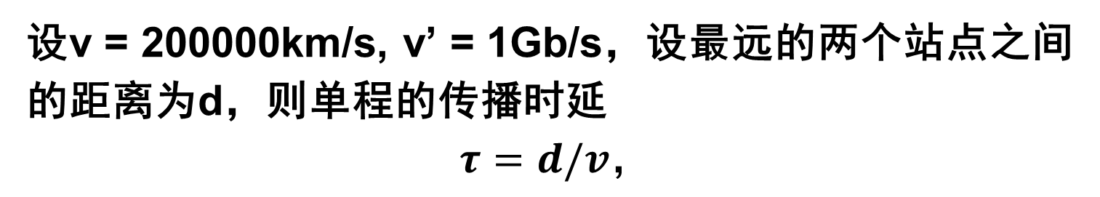
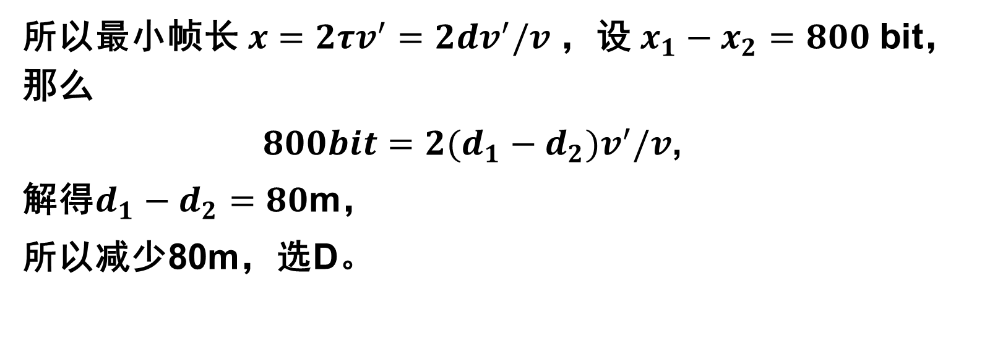
设v = 200000km/s, v’ = 1Gb/s，设最远的两个站点之间的距离为d，则单程的传播时延
$$τ=d/v，$$
所以最小帧长$x=2τv^{′}=2dv^{′}/v$，设$x_{1}−x_{2}=800$bit，那么
$800bit=2(d_{1}−d_{2})v^{′}/v$,
解得$d_{1}−d_{2}=80$m，
所以减少80m，选D。

Slide 88
4、假设一个采用CSMA/CD协议的100Mb/s局域网，最小帧长是128B，则在一个争用期内两个站点之间的单向传播时延最多是（ ）。
A、2.56 μs
B、5.12 μs
C、10.24 μs
D、20.48 μs

Slide 89
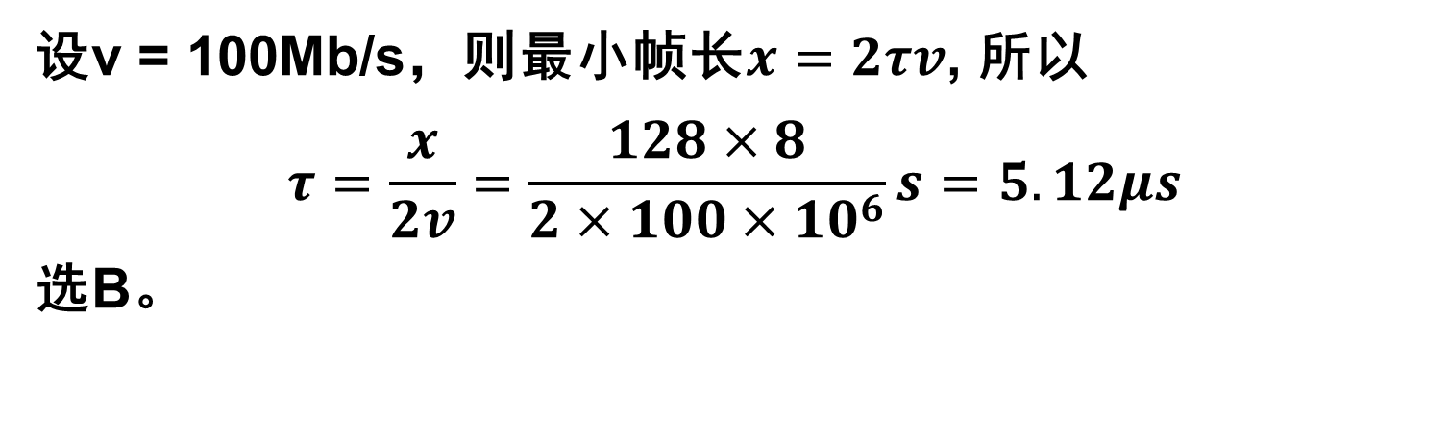
设v = 100Mb/s，则最小帧长$x=2τv$, 所以
$$τ=\frac{x}{2v}=\frac{128×8}{2×100×{10}^{6}}s=5.12μs$$
选B。

Slide 90
5、某局域网采用CSMA/CD协议实现介质访问控制，数据传输速率为10Mb/s，主机甲和主机乙之间的距离是2km，信号传播速率200000km/s。
（1）若主机甲和主机发送数据时发生冲突，则从开始发送数据的时刻起，到两台主机均检测到冲突为止，最短需要经过多长时间？最长需要经过多长时间？（假设主机甲和主机乙在发送数据的过程中，其他主机不发送数据）

Slide 91
2 km
A
B
t = 0
B 发送数据
碰撞
A 检测到发生碰撞
t = τ − δ
t
t = τ
单程端到端
传播时延记为 τ
t = 2τ − δ
B 检测到发生碰撞
t = 0
A 检测到
信道空闲
发送数据
A
B
t = τ − δ
B 检测到信道空闲
发送数据
A
B
A
B
t = τ − δ / 2
发生碰撞
t = τ
B 检测到发生碰撞
停止发送
A
B
STOP
t = 2τ − δ
A 检测到
发生碰撞
STOP
A
B

Slide 92
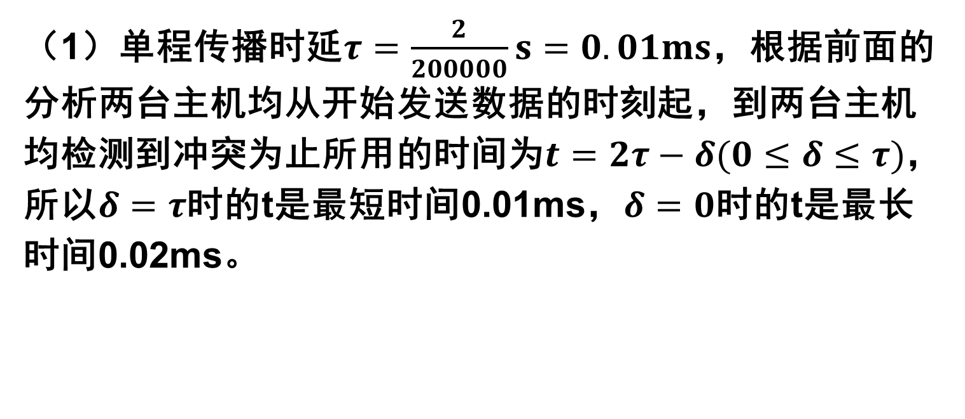
（1）单程传播时延$τ=\frac{2}{200000}s=0.01ms$，根据前面的分析两台主机均从开始发送数据的时刻起，到两台主机均检测到冲突为止所用的时间为$t=2τ−δ(0≤δ≤τ)$，所以$δ=τ$时的t是最短时间0.01ms，$δ=0$时的t是最长时间0.02ms。

Slide 93
5、某局域网采用CSMA/CD协议实现介质访问控制，数据传输速率为10Mb/s，主机甲和主机乙之间的距离是2km，信号传播速率200000km/s。
（2）若网络不存在任何冲突与差错，主机甲总是以标准的最长以太网数据帧（1518字节，其中有效数据长度为1500字节）向主机乙发送数据，主机乙每成功收到一个数据帧后立即向主机甲发送一个64字节的确认帧，主机甲收到确认帧后方可发送下一个数据帧。两台主机的发送速率都是10Mb/s。此时主机甲的有效数据传输速率是多少？

Slide 94
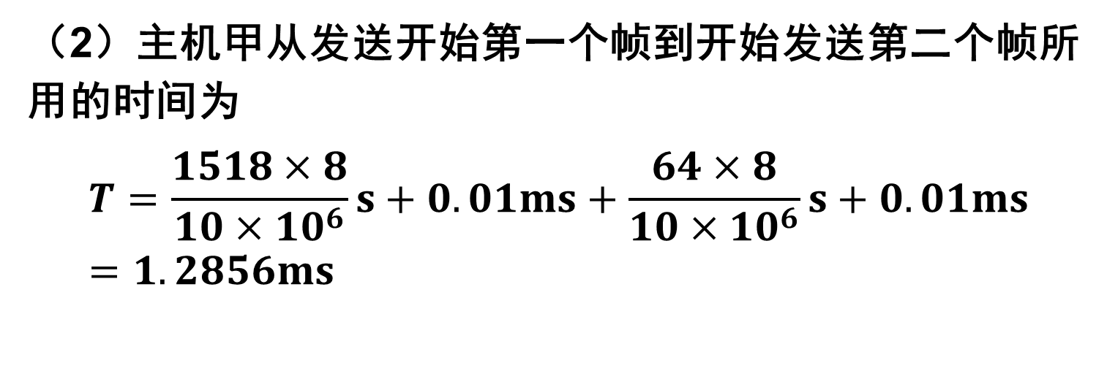
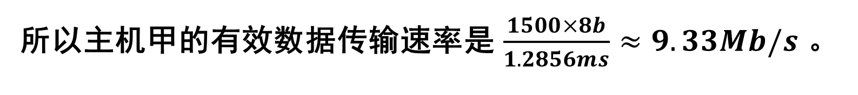
（2）主机甲从发送开始第一个帧到开始发送第二个帧所用的时间为
$$T=\frac{1518×8}{10×{10}^{6}}s+0.01ms+\frac{64×8}{10×{10}^{6}}s+0.01ms=1.2856ms$$
所以主机甲的有效数据传输速率是$\frac{1500×8b}{1.2856ms}≈9.33Mb/s$。

Slide 95
作业：P112 3-08 3-20

Slide 96
3.3.3 使用集线器的星形拓扑
传统以太网最初是使用粗同轴电缆，后来演进到使用细同轴电缆，最后发展为使用更便宜和更灵活的双绞线。
采用双绞线的以太网采用星形拓扑，在星形的中心则增加了一种可靠性非常高的设备，叫做集线器 (hub)。

Slide 97
使用集线器的双绞线以太网
站点
集线器
RJ-45 插头
两对双绞线

Slide 98
星形以太网 10BASE-T
1990 年，IEEE 制定出星形以太网 10BASE-T 的标准 802.3i。
10
BASE
—
T
双绞线
基带
速率为10 Mbit/s

Slide 99
星形以太网 10BASE-T
使用无屏蔽双绞线，采用星形拓扑。
每个站需要用两对双绞线，分别用于发送和接收。
双绞线的两端使用 RJ-45 插头。
集线器使用了大规模集成电路芯片，因此集线器的可靠性提高。
10BASE-T 的通信距离稍短，每个站到集线器的距离不超过 100 m。

Slide 100
10BASE-T 以太网在局域网中的统治地位
这种 10 Mbit/s 速率的无屏蔽双绞线星形网的出现，既降低了成本，又提高了可靠性。 具有很高的性价比。
从此以太网的拓扑就从总线形变为更加方便的星形网络，而以太网也就在局域网中占据了统治地位。

Slide 101
集线器的一些特点
(1) 集线器是使用电子器件来模拟实际电缆线的工作，因此整个系统仍然像一个传统的以太网那样运行。
(2) 使用集线器的以太网在逻辑上仍是一个总线网，各工作站使用的还是 CSMA/CD 协议，并共享逻辑上的总线。
(3) 集线器很像一个多接口的转发器，工作在物理层。
(4) 集线器采用了专门的芯片，进行自适应串音回波抵消，减少了近端串音。

Slide 102
具有三个接口的集线器
集
线
器
双绞线
网卡
网卡
网卡
工作站
工作站
工作站

Slide 103
习题：
5、10BaseT以太网采用的传输介质是（ ）。
A、双绞线
B、同轴电缆
C、光纤
D、微波
答案：A

Slide 104
6、一般来说，集线器连接的网络在拓扑结构上属于（ ）。
A、网状
B、树形
C、环形
D、星形
答案：D

Slide 105
3.3.4 以太网的信道利用率
当发生碰撞时，信道资源实际上是被浪费了。因此，当扣除碰撞所造成的信道损失后，以太网总的信道利用率并不能达到 100%。

Slide 106
以太网信道被占用的情况
一个站在发送帧时出现了碰撞。经过一个争用期 2τ 后，可能又出现了碰撞。这样经过若干个争用期后，一个站发送成功了。假定发送帧需要的时间是 T₀。
发生碰撞
占用期
争用期
争用期
…
争用期
发 送 成 功
t
2τ
2τ
2τ
T₀
τ
发送一帧所需的平均时间

Slide 107
以太网信道被占用的情况
注意到，成功发送一个帧需要占用信道的时间是 T₀ + τ，比这个帧的发送时间要多一个单程端到端时延τ。
这是因为当一个站发送完最后一个比特时，这个比特还要在以太网上传播。
在最极端的情况下，发送站在传输媒体的一端，而比特在媒体上传输到另一端所需的时间是 τ 。

Slide 108
参数 a 与利用率
在以太网中定义了参数 a，它是以太网单程端到端时延 τ 与帧的发送时间 T₀ 之比：

Slide 109
对以太网参数 a 的要求
为提高利用率，以太网的参数a的值应当尽可能小些。
对以太网参数 a 的要求是：
当数据率一定时，以太网的连线的长度受到限制，否则 τ 的数值会太大。
以太网的帧长不能太短，否则 T₀ 的值会太小，使 a 值太大。

Slide 110
信道利用率的最大值 S_{max}
发送一帧占用线路的时间是 T₀ + τ，而帧本身的发送时间是 T₀。于是我们可计算出理想情况下的极限信道利用率 S_{max} 为：

Slide 111
3.3.5 以太网的 MAC 层
重点介绍：
1. MAC 层的硬件地址
2. MAC 帧的格式

Slide 112
1. MAC 层的硬件地址
在局域网中，硬件地址又称为物理地址，或 MAC 地址。
请注意，如果连接在局域网上的主机或路由器安装有多个适配器，那么这样的主机或路由器就有多个“地址”。更准确些说，这种 48 位“地址”应当是某个接口的标识符。

Slide 113
48 位的 MAC 地址
IEEE 802 标准规定 MAC 地址字段可采用 6 字节 ( 48位) 或 2 字节 ( 16 位) 这两种中的一种。现在的局域网适配器实际上使用的都是6字节MAC地址。
IEEE 的注册管理机构 RA 负责向厂家分配地址字段 6 个字节中的前三个字节 (即高位 24 位)，生产局域网适配器的厂家都必须向IEEE购买由这3个字节构成的号（即地址块），这个号称为组织唯一标识符OUI。
3 字节 （24 位）
3 字节 （24 位）
组织唯一标识符
扩展唯一标识符
48 位的 MAC 地址

Slide 114
48 位的 MAC 地址
地址字段 6 个字节中的后三个字节 (即低位 24 位) 由厂家自行指派，称为扩展唯一标识符，必须保证生产出的适配器没有重复地址。
一个地址块可以生成 2²⁴ 个不同的地址。这种 48 位地址称为 MAC-48，它的通用名称是 EUI-48。

Slide 115
48 位的 MAC 地址
生产适配器时，6 字节的 MAC 地址已被固化在适配器的 ROM，因此，MAC 地址也叫做硬件地址 (hardware address)或物理地址。
“MAC地址”实际上就是适配器地址或适配器标识符 EUI-48。

Slide 116
适配器检查 MAC 地址
适配器从网络上每收到一个 MAC 帧就首先用硬件检查 MAC 帧中的 MAC 地址。
如果是发往本站的帧则收下，然后再进行其他的处理。
否则就将此帧丢弃，不再进行其他的处理。
“发往本站的帧”包括以下三种帧：
单播 (unicast) 帧（一对一）
广播 (broadcast) 帧（一对全体，地址全是1）
多播 (multicast) 帧（一对多）

Slide 117
适配器检查 MAC 地址
所有的适配器都至少能够识别前两种帧，即能够识别单播地址和广播地址。

Slide 118
2. MAC 帧的格式
常用的以太网 MAC 帧格式有两种标准 ：
DIX Ethernet V2 标准
IEEE 的 802.3 标准
最常用的 MAC 帧是以太网 V2 的格式。

Slide 119
以太网V2的 MAC 帧格式
IP 数据报
IP层
字节
6
6
2
46 ~ 1500
4
MAC 帧
目的地址
源地址
类型
数 据
FCS
MAC层
插入
8 字节
以太网 MAC 帧
物理层
7 字节
1 字节
…
10101010101010 101010101010 10101011
前同步码
帧开始
定界符

Slide 120
以太网 V2 的 MAC 帧格式
目的地址字段 6 字节
IP 数据报
IP 层
字节
6
6
2
46 ~ 1500
4
目的地址
源地址
类型
数 据
FCS
MAC 层
MAC 帧
物理层

Slide 121
以太网 V2 的 MAC 帧格式
源地址字段 6 字节
IP 数据报
IP 层
字节
6
6
2
46 ~ 1500
4
目的地址
源地址
类型
数 据
FCS
MAC 层
MAC 帧
物理层

Slide 122
以太网 V2 的 MAC 帧格式
类型字段用来标志上一层使用的是什么协议，
以便把收到的 MAC 帧的数据上交给上一层的这个协议。
类型字段 2 字节
IP 数据报
IP 层
字节
6
6
2
46 ~ 1500
4
目的地址
源地址
类型
数 据
FCS
MAC 层
MAC 帧
物理层

Slide 123
以太网 V2 的 MAC 帧格式
数据字段的正式名称是 MAC 客户数据字段。
最小长度 64 字节 − 18 字节的首部和尾部 = 数据字段的最小长度（46字节）
数据字段 46 ~ 1500 字节
IP 数据报
IP 层
字节
6
6
2
46 ~ 1500
4
目的地址
源地址
类型
数 据
FCS
MAC 层
MAC 帧
物理层

Slide 124
以太网 V2 的 MAC 帧格式
当传输媒体的误码率为 1×10⁻⁸ 时，
MAC 子层可使未检测到的差错小于 1×10⁻¹⁴。
FCS 字段 4 字节
IP 数据报
IP 层
字节
6
6
2
46 ~ 1500
4
目的地址
源地址
类型
数 据
FCS
MAC 层
MAC 帧
物理层
当数据字段的长度小于 46 字节时，
应在数据字段的后面加入整数字节的填充字段，
以保证以太网的 MAC 帧长不小于 64 字节。

Slide 125
以太网 V2 的 MAC 帧格式
在帧的前面插入（硬件生成）的 8 字节中，第一个字段共 7 个字节，是前同步码，用来迅速实现 MAC 帧的比特同步。第二个字段 1 个字节是帧开始定界符，表示后面的信息就是 MAC 帧。
IP 数据报
IP 层
字节
6
6
2
46 ~ 1500
4
目的地址
源地址
类型
数 据
FCS
MAC 层
插入
8 字节
MAC 帧
物理层
7 字节
1 字节
为了达到比特同步，
在传输媒体上实际传送的
要比 MAC 帧还多 8 个字节
…
10101010101010 101010101010 10101011
前同步码
帧开始
定界符

Slide 126
无效的 MAC 帧
帧的长度不是整数个字节；
用收到的帧检验序列 FCS 查出有差错；
数据字段的长度不在 46 ~ 1500 字节之间。
有效的 MAC 帧长度为 64 ~ 1518 字节之间。
对于检查出的无效 MAC 帧就简单地丢弃。以太网不负责重传丢弃的帧。

Slide 127
IEEE 802.3 MAC 帧格式
与以太网V2 MAC 帧格式相似，区别在于：
(1) IEEE 802.3 规定的 MAC 帧的第三个字段是“长度 / 类型”。
当这个字段值大于 0x0600 时（相当于十进制的 1536），就表示“类型”。这样的帧和以太网 V2 MAC 帧完全一样。
当这个字段值小于等于 0x0600 时才表示“长度”。
(2) 当“长度/类型”字段值小于 0x0600 时，数据字段必须装入上面的逻辑链路控制 LLC 子层的 LLC 帧。
现在市场上流行的都是以太网V2 的 MAC 帧，但大家也常常把它称为 IEEE 802.3 标准的 MAC 帧。

Slide 128
习题7：P113 24
最短帧长64B，前同步码和帧定界符8B，总共576比特。设在t=0时刻A开始发送，在t=576比特时间，如无碰撞则A发送完毕。
在t=225比特时间，B就检测出A的信号。即使B在t=224比特时间开始发送，那么在t=449比特时间A检测到发送碰撞，此时还没有发送完毕。
如果A在发送完毕之前并没有检测到碰撞，那么A就能肯定所发送的帧不会和B所发送的帧发生碰撞。

Slide 129
3.4 扩展的以太网
3.4.1 在物理层扩展以太网
3.4.2 在数据链路层扩展以太网
3.4.3 虚拟局域网

Slide 130
3.4.1 在物理层扩展以太网
使用光纤扩展
主机使用光纤（通常是一对光纤）和一对光纤调制解调器连接到集线器。
很容易使主机和几公里以外的集线器相连接。
以太网
集线器
主机
光纤
光纤
调制解调器
光纤
调制解调器
主机使用光纤和一对光纤调制解调器连接到集线器

Slide 131
3.4.1 在物理层扩展以太网
使用集线器扩展
使用多个集线器可连成更大的、多级星形结构的以太网。
例如，一个学院的三个系各有一个 10BASE-T 以太网，可通过一个主干集线器把各系的以太网连接起来，成为一个更大的以太网。

Slide 132
三个独立的碰撞域
一系
二系
三系
三个独立的以太网
一个更大的碰撞域
主干集线器
一系
二系
三系
一个扩展的以太网

Slide 133
用集线器扩展以太网
优点
使原来属于不同碰撞域的以太网上的计算机能够进行跨碰撞域的通信。
扩大了以太网覆盖的地理范围。
缺点
碰撞域增大了，但总的吞吐量并未提高。
如果不同的碰撞域使用不同的数据率，那么就不能用集线器将它们互连起来。

Slide 134
3.4.2 在数据链路层扩展以太网
扩展以太网更常用的方法是在数据链路层进行。
早期使用网桥，现在使用以太网交换机。
网桥工作在数据链路层。
它根据 MAC 帧的目的地址对收到的帧进行转发和过滤。
当网桥收到一个帧时，并不是向所有的接口转发此帧，而是先检查此帧的目的 MAC 地址，然后再确定将该帧转发到哪一个接口，或把它丢弃。
1990 年问世的交换式集线器 (switching hub) 可明显地提高以太网的性能。
交换式集线器常称为以太网交换机 (switch) 或第二层交换机 (L2 switch)，强调这种交换机工作在数据链路层。

Slide 135
1. 以太网交换机的特点
以太网交换机实质上就是一个多接口的网桥。
通常都有十几个或更多的接口。
每个接口都直接与一个单台主机或另一个以太网交换机相连，并且一般都工作在全双工方式。
以太网交换机具有并行性。
能同时连通多对接口，使多对主机能同时通信。
相互通信的主机都是独占传输媒体，无碰撞地传输数据。换句话说，每一个端口和连接到这个端口的主机构成了一个碰撞域，具有N个端口的以太网交换机的碰撞域公有N个。

Slide 136
1. 以太网交换机的特点
以太网交换机的接口有存储器，能在输出端口繁忙时把到来的帧进行缓存。
以太网交换机是一种即插即用设备，其内部的帧交换表（又称为地址表）是通过自学习算法自动地逐渐建立起来的。
以太网交换机使用了专用的交换结构芯片，用硬件转发，其转发速率要比使用软件转发的网桥快很多。

Slide 137
以太网交换机的优点
用户独享带宽，增加了总容量。
对于普通 10 Mbit/s 的共享式以太网，若共有 N 个用户，则每个用户占有的平均带宽只有总带宽 (10 Mbit/s)的 N 分之一。
使用以太网交换机时，虽然在每个接口到主机的带宽还是 10 Mbit/s，但由于一个用户在通信时是独占而不是和其他网络用户共享传输媒体的带宽，因此对于拥有 N 个接口的交换机的总容量为 N×10 Mbit/s。
从共享总线以太网转到交换式以太网时，所有接入设备的软件和硬件、适配器等都不需要做任何改动。
以太网交换机一般都具有多种速率的接口，方便了各种不同情况的用户。

Slide 138
以太网交换机的交换方式
存储转发方式
把整个数据帧先缓存后再进行处理。
直通 (cut-through) 方式
接收数据帧的同时就立即按数据帧的目的 MAC 地址决定该帧的转发接口，因而提高了帧的转发速度。
缺点是它不检查差错就直接将帧转发出去，因此有可能也将一些无效帧转发给其他的站。
在某些情况下，仍需要采用基于软件的存储转发方式进行交换，例如，当需要进行线路速率匹配、协议转换或差错检测时。

Slide 139
习题：
1、下列网络连接设备都工作在数据链路层的是（ ）。
A、集线器和网桥
B、网桥和以太网交换机
C、集线器和以太网交换机
答案：B，集线器工作在物理层

Slide 140
2、以下关于交换机的叙述中，正确的是（ ）。
A、以太网交换机本质上是一种多端口网桥
B、通过交换机互联的一组工作站构成一个冲突域
C、以太网交换机可实现采用不同网络层协议的网络互联
答案：A，以太网交换机工作在数据链路层，因此不能实现采用不同网络层协议的网络互联

Slide 141
2. 以太网交换机的自学习功能
以太网交换机运行自学习算法自动维护交换表。
开始时，以太网交换机里面的交换表是空的。
以太网交换机
A
B
1
3
C
2
4
D
交换表
MAC地址 接口 有效时间
交换表一开始是空的

Slide 142
按照以下自学习算法 处理收到的帧和建立交换表
A 先向 B 发送一帧，从接口 1 进入到交换机。
交换机收到帧后，先查找交换表，没有查到应从哪个接口转发这个帧。
交换机把这个帧的源地址 A 和接口 1 写入交换表中，并向除接口1以外的所有的接口广播这个帧。
C 和 D 将丢弃这个帧，因为目的地址不对。只 B 才收下这个目的地址正确的帧。这也称为过滤。
从新写入交换表的项目 (A, 1) 可以看出，以后不管从哪一个接口收到帧，只要其目的地址是A，就应当把收到的帧从接口1转发出去。

Slide 143
按照以下自学习算法 处理收到的帧和建立交换表
B 通过接口 3 向 A 发送一帧。
交换机查找交换表，发现交换表中的 MAC 地址有 A。表明要发送给A的帧（即目的地址为 A 的帧）应从接口1转发。于是就把这个帧传送到接口 1 转发给 A。显然，现在已经没有必要再广播收到的帧。
交换表这时新增加的项目 (B, 3)，表明今后如有发送给 B 的帧，就应当从接口 3 转发出去。
经过一段时间后，只要主机 C 和 D 也向其他主机发送帧，以太网交换机中的交换表就会把转发到 C 或 D 应当经过的接口号（2 或 4）写入到交换表中。

Slide 144
按照以下自学习算法 处理收到的帧和建立交换表
以太网交换机
A
B
1
3
C
2
4
D
交换表
MAC地址 接口 有效时间
A 1
B 3
考虑到可能有时要在交换机的接口更换主机，或者主机要更换其网络适配器，这就需要更改交换表中的项目。为此，在交换表中每个项目都设有一定的有效时间。过期的项目就自动被删除。
A 发送一帧给 B
B 发送一帧给 A
交换了两帧后的交换表
以太网交换机的这种自学习方法使得以太网交换机能够即插即用，不必人工进行配置，因此非常方便。

Slide 145
交换机自学习和转发帧的步骤归纳
交换机收到一帧后先进行自学习。查找交换表中与收到帧的源地址有无相匹配的项目。
如没有，就在交换表中增加一个项目（源地址、进入的接口和有效时间）。
如有，则把原有的项目进行更新（进入的接口或有效时间）。
转发帧。查找交换表中与收到帧的目的地址有无相匹配的项目。
如没有，则向所有其他接口（进入的接口除外）转发。
如有，则按交换表中给出的接口进行转发。
若交换表中给出的接口就是该帧进入交换机的接口，则应丢弃这个帧（因为这时不需要经过交换机进行转发）。

Slide 146
3、若主机H2向主机H4发送一个数据帧，主机H4向主机H2立即发送一个确认帧，则除H4外，从物理上能够收到该确认帧的主机还有（ ）。
A、仅H2 B、仅H3
C、仅H1、H2 D、仅H2、H3
交换机
集线器
H4
H1
H2
H3
答案：D，集线器从某个端口收到信号后，会向除输入端口外的所有端口广播出去，

Slide 147
答案：集线器从某个端口收到信号后，会向除输入端口外的所有端口广播出去，所以H3能收到。主机H2向主机H4发送一个数据帧后，则H2及其对应接口就写入交换表，当主机H4向主机H2发送一个确认帧时，交换机查找交换表后，将该帧从H2对应的接口转发出去，选D。
交换机
集线器
H4
H1
H2
H3

Slide 148
交换机使用了生成树协议
增加冗余链路时，自学习的过程就可能导致以太网帧在网络的某个环路中无限制地兜圈子。
如图，假定开始时，交换机 #1 和 #2 的交换表都是空的，主机 A 通过接口交换机 #1 向主机 B 发送一帧。
以太网
交换机 #1
以太网
交换机 #2
A
B
1
3
1
3
C
2
4
2
4
D

Slide 149
交换机使用了生成树协议
按交换机自学习和转发方法，该帧的某个走向如下：离开交换机 #1 的接口 3 → 交换机 #2 的接口 1 → 接口 2 → 交换机 #1 的接口 4 → 接口 3 → 交换机 #2 的接口 1 →……。这样就无限制地循环兜圈子下去，白白消耗了网络资源。
以太网
交换机 #1
以太网
交换机 #2
A
B
1
3
1
3
C
2
4
2
4
D
在两个交换机之间兜圈子的帧

Slide 150
交换机使用了生成树协议
IEEE 802.1D 标准制定了一个生成树协议 STP (Spanning Tree Protocol)。
其要点是：不改变网络的实际拓扑，但在逻辑上则切断某些链路，使得从一台主机到所有其他主机的路径是无环路的树状结构，从而消除了兜圈子现象。

Slide 151
3. 从总线以太网到星形以太网
早期，以太网采用无源的总线结构。
现在，采用以太网交换机的星形结构成为以太网的首选拓扑。
总线以太网使用 CSMA/CD 协议，以半双工方式工作。
以太网交换机不使用共享总线，没有碰撞问题，因此不使用 CSMA/CD 协议，而是以全双工方式工作。但仍然采用以太网的帧结构。

Slide 152
4、以太网交换机进行转发决策时使用的PDU（协议数据单元）地址是（ ）。
A、目的物理地址
B、目的IP地址
C、源物理地址
D、源IP地址
答案：A，PDU：对等层次之间传送的数据单位，这里就是MAC帧。

Slide 153
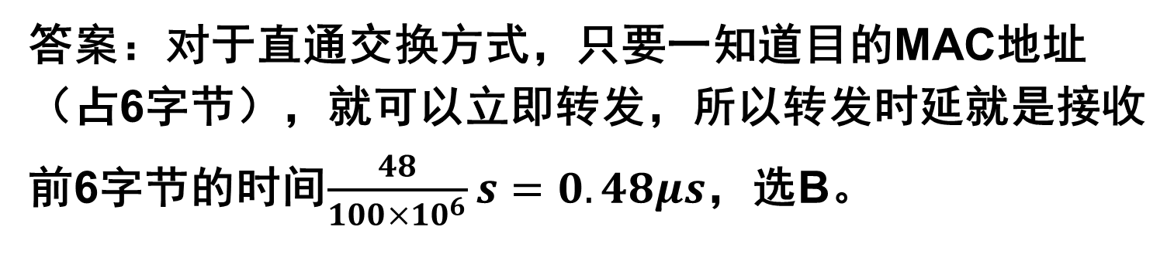
5、对于100Mb/s的以太网交换机，当输出端口无排队，以直通交换方式转发一个以太网帧（不包括前导码）时，引入的转发时延至少是（ ）。
A、0 μs B、0.48 μs C、5.12 μs D、121.44 μs
答案：对于直通交换方式，只要一知道目的MAC地址（占6字节），就可以立即转发，所以转发时延就是接收前6字节的时间$\frac{48}{100×{10}^{6}}s=0.48μs$，选B。

Slide 154
作业：P113 3-22 3-27

Slide 155
3.4.3 虚拟局域网
利用以太网交换机可以很方便地实现虚拟局域网 VLAN (Virtual LAN)。
虚拟局域网 VLAN 是由一些局域网网段构成的与物理位置无关的逻辑组，而这些网段具有某些共同的需求。每一个 VLAN 的帧都有一个明确的标识符，指明发送这个帧的计算机是属于哪一个 VLAN。虚拟局域网通过软件方式实现逻辑分组与管理。
虚拟局域网其实只是局域网给用户提供的一种服务，而并不是一种新型局域网。
由于虚拟局域网是用户和网络资源的逻辑组合，因此可按照需要将有关设备和资源非常方便地重新组合，使用户从不同的服务器或数据库中存取所需的资源。

Slide 156
以太网
交换机
C₃
A₄
B₃
VLAN₁
VLAN₂
VLAN₃
以太网
交换机
C₂
B₂
A₃
以太网
交换机
C₁
A₂
B₁
A₁
以太网
交换机
10 台计算机划分为三个虚拟局域网：
VLAN₁, VLAN₂ 和 VLAN₃

Slide 157
以太网
交换机
C₃
A₄
B₃
VLAN₁
VLAN₂
VLAN₃
以太网
交换机
C₂
B₂
A₃
以太网
交换机
C₁
A₂
B₁
A₁
以太网
交换机
当 B₁ 向 VLAN₂ 工作组内成员发送数据时，
工作站 B₂ 和 B₃ 将会收到广播的信息。

Slide 158
以太网
交换机
C₃
A₄
B₃
VLAN₁
VLAN₂
VLAN₃
以太网
交换机
C₂
B₂
A₃
以太网
交换机
C₁
A₂
B₁
A₁
以太网
交换机
B₁ 发送数据时，工作站 A₁，A₂ 和 C₁
都不会收到 B₁ 发出的广播信息。

Slide 159
以太网
交换机
C₃
A₄
B₃
VLAN₁
VLAN₂
VLAN₃
以太网
交换机
C₂
B₂
A₃
以太网
交换机
C₁
A₂
B₁
A₁
以太网
交换机
虚拟局域网限制了接收广播信息的工作站数，使得网络不会因传播过多的广播信息(即“广播风暴”)而引起性能恶化。

Slide 160
虚拟局域网使用的以太网帧格式
IEEE 批准了 802.3ac 标准，该标准定义了以太网的帧格式的扩展，以支持虚拟局域网。
虚拟局域网协议允许在以太网的帧格式中插入一个4字节的标识符，称为 VLAN 标记 (tag)，用来指明发送该帧的计算机属于哪一个虚拟局域网。
插入 VLAN 标记得出的帧称为 802.1Q 帧 或 带标记的以太网帧。

Slide 161
虚拟局域网使用的以太网帧格式
802.1Q 帧
字节
6
6
4
2
46 ~ 1500
4
目地地址
源地址
802.1Q
标记
长度/类型
数 据
FCS
以太网
MAC帧
2 字节
2 字节
以太网 MAC 帧的最大帧长从原来的 1518 字节变为 1522字节。
802.1Q 标记类型
TCI (标记控制信息)
0X8100
(1 0 0 0 0 0 0 1 0 0 0 0 0 0 0 0)
PRI
VLAN ID
用户优先级
3 位
VLAN 标识符
12 位 (4096个VLAN)
规范格式指示符( CFI )
1 位
插入 VLAN 标记后变成了 802.1Q 帧

Slide 162
4、下列关于虚拟局域网的说法中，正确的是（ ）。
A、虚拟局域网建立在交换技术的基础上
B、虚拟局域网通过硬件方式实现逻辑分组与管理
C、虚拟局域网的划分与计算机的实际物理位置无关
D、虚拟局域网中的计算机可以处于不同的局域网中
答案：B，虚拟局域网通过软件方式实现逻辑分组与管理

Slide 163
3.5 高速以太网
3.5.1 100BASE-T 以太网
3.5.2 吉比特以太网
3.5.3 10吉比特以太网 (10GE) 和更快的以太网
3.5.4 使用以太网进行宽带接入

Slide 164
3.5.1 100BASE-T 以太网
速率达到或超过 100 Mbit/s 的以太网称为高速以太网。
100BASE-T 在双绞线上传送 100 Mbit/s 基带信号的星形拓扑以太网，仍使用 IEEE 802.3 的CSMA/CD 协议。
100BASE-T 以太网又称为快速以太网 (Fast Ethernet)。
1995 年IEEE已把 100BASE-T 的快速以太网定为正式标准，其代号为 IEEE 802.3u。

Slide 165
100BASE-T 以太网的特点
可在全双工方式下工作而无冲突发生。在全双工方式下工作时，不使用 CSMA/CD 协议。
MAC 帧格式仍然是 802.3 标准规定的。
保持最短帧长不变，但将一个网段的最大电缆长度减小到 100 m。

Slide 166
100 Mbit/s 以太网的三种不同的物理层标准
100BASE-TX
使用 2 对 UTP 5 类线 或 屏蔽双绞线 STP。
网段最大程度：100米。
100BASE-T4
使用 4 对 UTP 3 类线 或 5 类线。
网段最大程度：100米。
100BASE-FX
使用 2 对光纤。
网段最大程度：2000米。

Slide 167
3.5.2 吉比特以太网
允许在 1 Gbit/s 下以全双工和半双工两种方式工作。
使用 IEEE 802.3 协议规定的帧格式。
在半双工方式下使用 CSMA/CD 协议，全双工方式不使用 CSMA/CD 协议。
与 10BASE-T 和 100BASE-T 技术向后兼容。

Slide 168
吉比特以太网的配置举例
中央服务器
100 Mbit/s 链路
吉比特
交换
集线器
1 Gbit/s 链路
百兆比特或吉比特集线器

Slide 169
3.5.3 10 吉比特以太网和更快的以太网
10 吉比特以太网（10GE）并非把吉比特以太网的速率简单地提高到 10 倍，其主要特点有：
与 10 Mbit/s、100 Mbit/s 和 1 Gbit/s 以太网的帧格式完全相同。
保留了 802.3 标准规定的以太网最小和最大帧长，便于升级。
不再使用铜线而只使用光纤作为传输媒体。
只工作在全双工方式，因此没有争用问题，也不使用 CSMA/CD 协议。

Slide 170
端到端的以太网传输
以太网的工作范围已经从局域网（校园网、企业网）扩大到城域网和广域网，从而实现了端到端的以太网传输。
这种工作方式的好处有：
技术成熟；
互操作性很好；
在广域网中使用以太网时价格便宜；
采用统一的以太网帧格式，简化了操作和管理。

Slide 171
1、100BaseT快速以太网使用的导向传输介质是（ ）。
A、双绞线
B、单模光纤
C、多模光纤
D、同轴电缆
答案：A

Slide 172
2、下面4种以太网中，只能工作在全双工模式工作的是（ ）。
A、10Base-T以太网
B、 100Base-T以太网
C、吉比特以太网
D、10吉比特以太网
答案：D

Slide 173
3、以下关于以太网的说法中，正确的是（ ）。
A、以太网的物理拓扑是总线型的
B、以太网提供有确认的无连接服务
C、以太网参考模型一般只包括物理层和数据链路层
D、以太网必须使用CSMA/CD协议
答案：C，以太网的物理拓扑可以是星形或环形，以太网提供无确认的无连接服务，局域网仅工作在OSI参考模型的物理层和数据链路层，100BaseT以太网在全双工方式下工作时，不使用 CSMA/CD 协议。

